Slide 1


Состав числа 10
10
10
Составила: воспитатель МКДОУ Кантемировский детский сад №1
Устименко Елена Васильевна

Slide 2
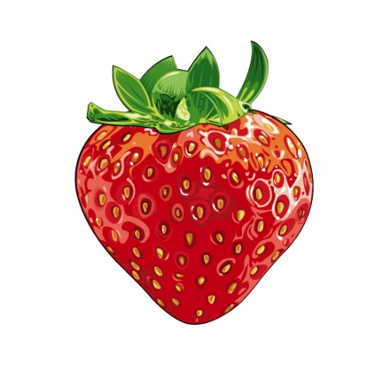
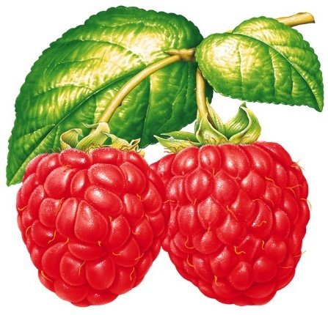
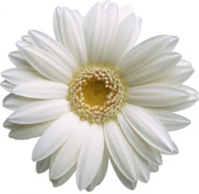

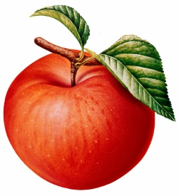

Лишняя ягода
Найди ромашку
Угости малиной
Собери яблоки
Зажги звёздочки
Помоги зайке

Slide 3

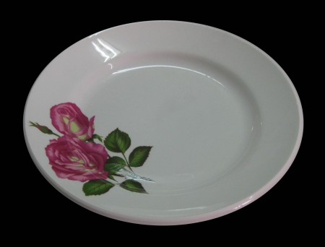
Убери лишнюю ягоду. Сумма оставшихся чисел должна быть равна 10.
3
7
7
4
8
2
4
5
6
5
1
5
3
9
2

Slide 4

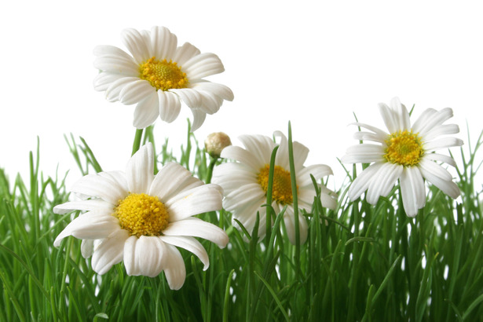
Помоги божьей коровке найти ромашку, чтобы в сумме стало 10.
7
5
4
0
3
2
7
9
6
1
10
8

Slide 5

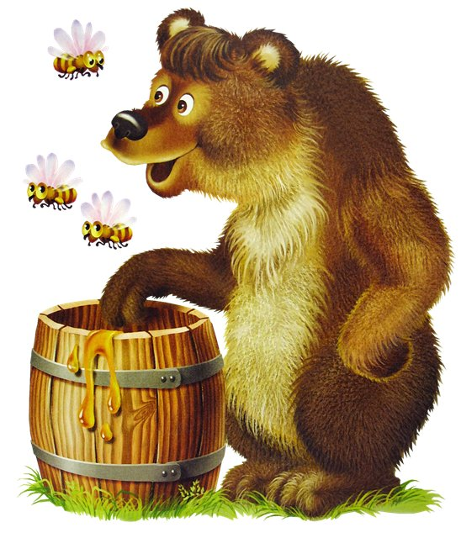
Помоги мишке угостить пчёлок за их вкусный мёд малиной. Выбери те ягоды, где сумма чисел равна 10.
4+5
9+1
8+2
6+4
5+5
3+5
9+0
1+9
3+7

Slide 6

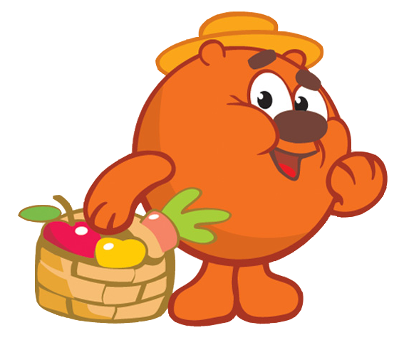
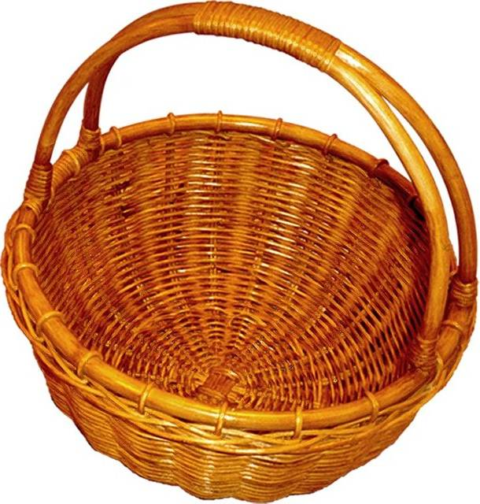
Яблоко поспело, если у него сумма чисел равна 10. Помоги Копатычу собрать спелые яблоки .
3+5
3+7
5+5
3+6
2+8
2+9
9+1
6+4

Slide 7

6+4
Зажги звёздочки на лесной ёлке. Загорятся только те, у которых сумма равна 10.
4+4
1+9
5+5
8+2
7+3
3+8
4+6
3+7
9+0

Slide 8

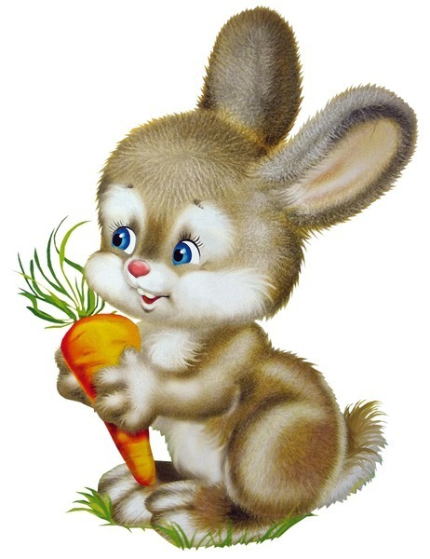
Выбери зайке те морковки, где сумма чисел равна 10.
5+5
6+4
3+8
8+2
9+0
7+2
7+3
4+4
1+8
1+9

Slide 9

Молодцы!

